Slide 1
শুভেচ্ছা

Slide 2
মোঃ কামরুজ্জামান
সহকারী শিক্ষক ( বাংলা )
খেদাপাড়া মাধ্যমিক বিদ্যালয়
মনিরামপুর,যশোর
Email-kamruzzamankhat@gmail.com
শ্রেণি- নবম ও দশম
বিষয়- বাংলা ১ম পত্র ।

Slide 3
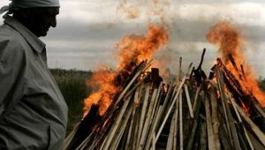
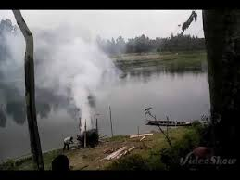

Slide 4
অভাগীর স্বর্গ

Slide 5
এই পাঠ শেষে শিক্ষার্থীরা,
শরৎচন্দ্র চট্টোপাধ্যায়ের পরিচিতি লিখতে পারবে।
নতুন নতুন শব্দের অর্থ লিখতে পারবে।
শবদাহের কার্যবিবরণী উল্লেখ করতে পারবে।
মুখুয্যে পরিবারের গিন্নী মায়ের শবদেহ শ্মশান সৎকারের বিবরন দিতে পারবে।
মায়ের মনের অতৃপ্ত বাসনা ব্যাখ্যা করতে পারবে।

Slide 6
জন্ম সাল-
১৫-ই সেপ্টেম্বর ১৮৭৬
মেজদিদি,
রামের সুমতি,দেবদাস,শ্রীকান্ত,
পল্লীসমাজ
মৃত্যু সাল- ১৬ই জানুয়ারি ১৯৩৮
রেঙ্গুনে একাউন্ট্যান্ট
জেনারেলের
অফিসে কেরানি পদে চাকুরি করেন।

Slide 7
আদর্শ পাঠ
সরব পাঠ

Slide 8
অন্তরীক্ষ
আকশের ছবি
আকশ
কূটির
কুঁড়েঘরের ছবি
কুঁড়েঘর
উনুন
চূলার ছবি
চূলা

Slide 9
শব্দাহের প্রয়োজনীয় উপকরণের ছবি

Slide 10
একক কাজ
দাহ কাজে কি কি উপকরন লাগে লিখ ।

Slide 11
চিতা থেকে কুণ্ডলি পাকিয়ে ধোয়া ওয়জার ছবি

Slide 12
শব্দাহের ভিডিও

Slide 13
দলীয় কাজ
কীভাবে শবদাহের শ্মশান সৎকার করা হয় বর্ণনা কর।

Slide 14
মূল্যায়ন
অভাগী কেন রোদের মাঝে দাঁড়িয়ে দাঁড়িয়ে শ্মশান সৎকার দেখছিল?
শ্মশান সৎকারের জন্য কি কি লাগে ?
অভাগীর একমাত্র স্নেহের ধন ছেলে সন্তানের নাম কি?
মুখুজ্যেবাড়ির গিন্নির চিতার ধোঁইয়া দেখে মনে মনে কি ভাবছিল?

Slide 15
বাড়ির কাজ
কাঙালীর মা কাঙালীকে নিয়ে মনের মাঝে কি স্বপ্ন এঁকেছিল তার বর্ণনা দাও।

Slide 16
ধন্যবাদ

